Slide 1

Phenomenology of the minimal B - L extension of the Standard Model
João Pedro Dias Rodrigues
António Morais

Slide 2
Conteúdo
1 - Motivação
2 - Introdução teórica
2.1 - Formalismo
2.3 - Simetria e o Teorema de Noether
2.3 - Quebra espontânea de uma simetria
3 - O Modelo Padrão
3.1 - Geração de massa para bosões no modelo padrão
3.2 - Geração de massa dos fermiões no modelo padrão
4 - O Modelo B-L-SM
4.1 – O sector escalar do modelo B-L-SM.
4.2 - O sector de Gauge do modelo B-L-SM
4.3 - Neutrinos direitos no modelo B-L-SM
5 - Estudo fenomenológico do modelo B-L-SM
5.1 - Parametrização teórica
5.2 - Scan segundo uma parametrização
5.3 - Uma primeira seleção de pontos
5.4 - Scans aleatórios com correções quânticas a dois loops
5.5 - Limites de exclusão
5.6 - Compatibilidade do sector de Higgs
5.7 - Bissecções do gráfico de probabilidade
5.8 - Limites associados ao bosão Z’
6 - Conclusões

Slide 3
1 – Motivação

Slide 4
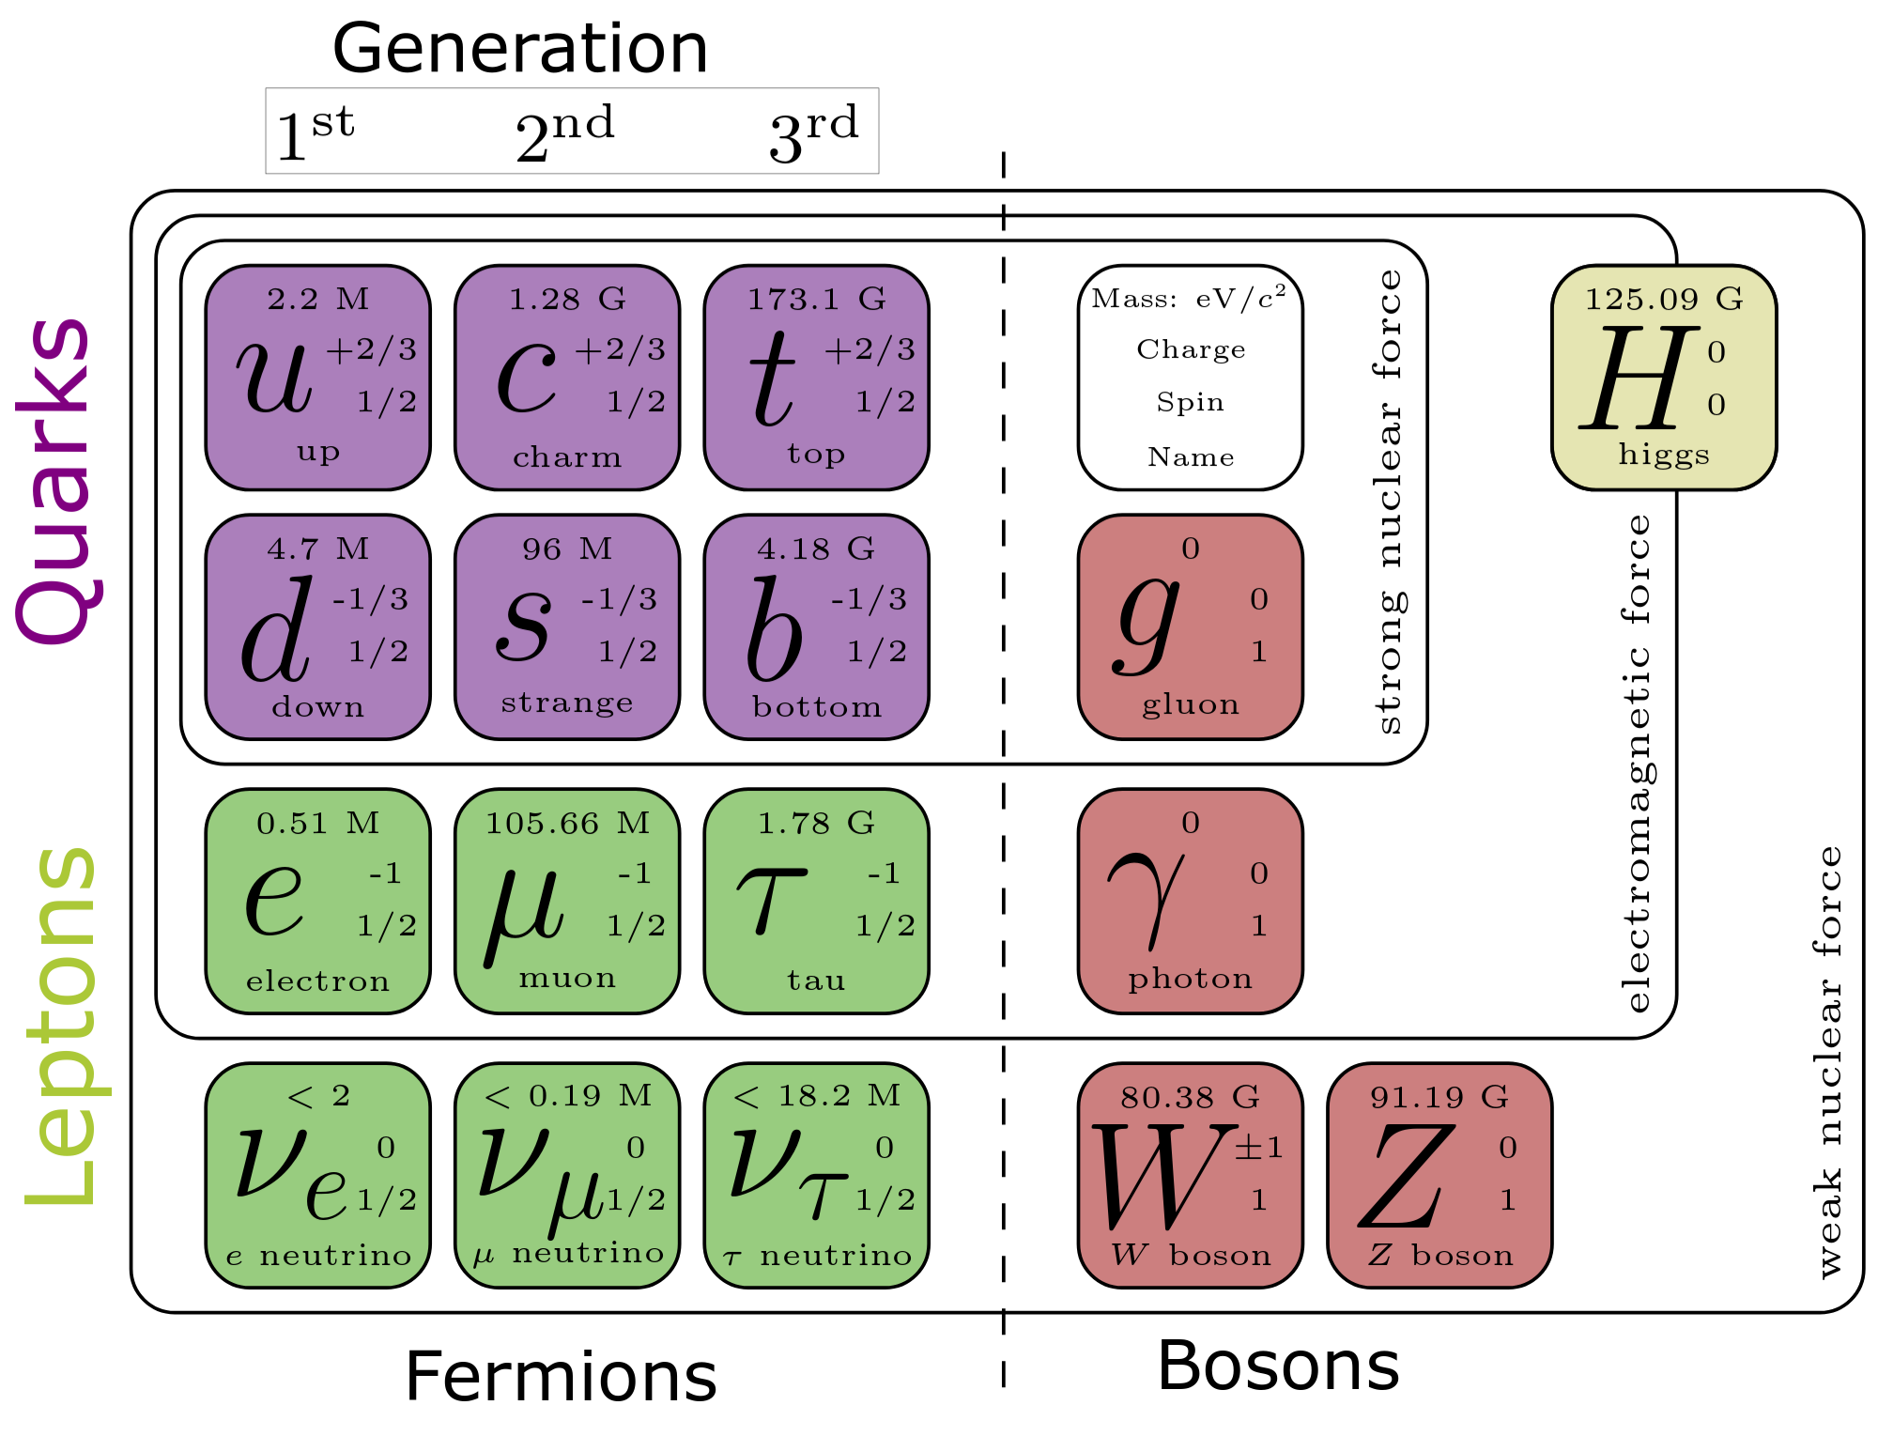
1 - Motivação
O modelo padrão é usado para descrever partículas e as suas interações.

Slide 5
1 - Motivação
O modelo padrão é usado para descrever partículas e as suas interações.
Problemas com o modelo padrão
Massas de neutrinos
Matéria e energia escura
Assimetria entre matéria e anti matéria

Slide 6
1 - Motivação
O modelo padrão é usado para descrever partículas e as suas interações.
Problemas com o modelo padrão
Massas de neutrinos
Matéria e energia escura
Assimetria entre matéria e anti matéria
Iremos abordar o modelo B-L-SM como uma possível alternativa.

Slide 7
2 - Introdução teórica

Slide 8
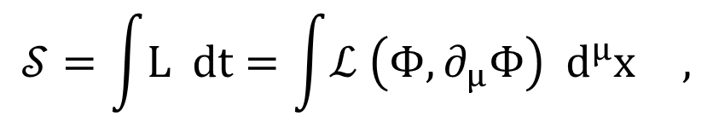
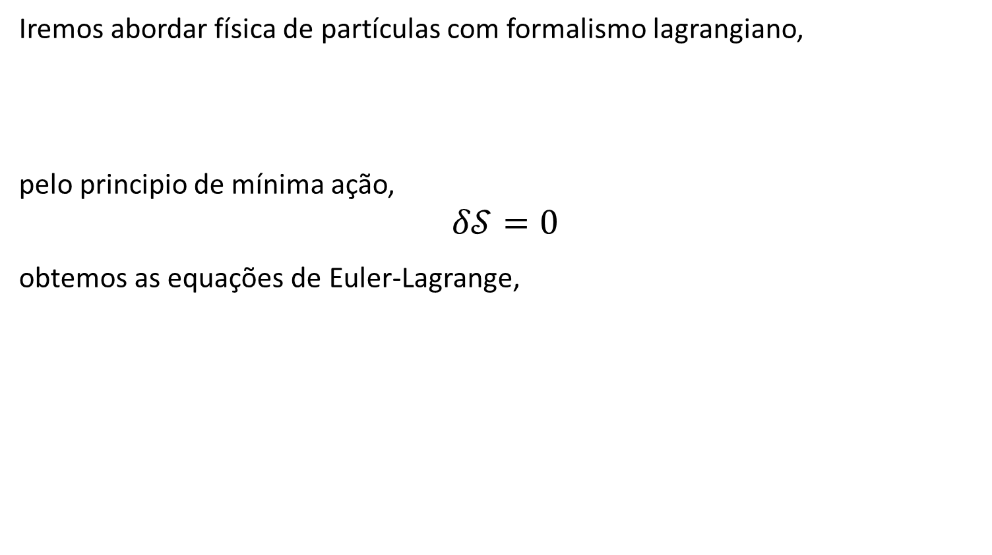
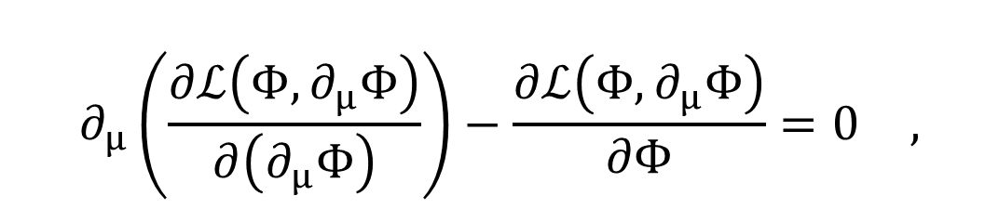
2.1 - Formalismo
Iremos abordar física de partículas com formalismo lagrangiano,
pelo principio de mínima ação,
$$δ𝒮=0$$
obtemos as equações de Euler-Lagrange,
$$𝒮=\int{L} dt=\int{ℒ \left(Φ,∂_{μ}Φ\right)} d^{μ}x ,$$
$$∂_{μ}\left(\frac{∂ℒ\left(Φ,∂_{μ}Φ\right)}{∂\left(∂_{μ}Φ\right)}\right)−\frac{∂ℒ\left(Φ,∂_{μ}Φ\right)}{∂Φ}=0 ,$$

Slide 9
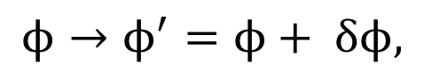
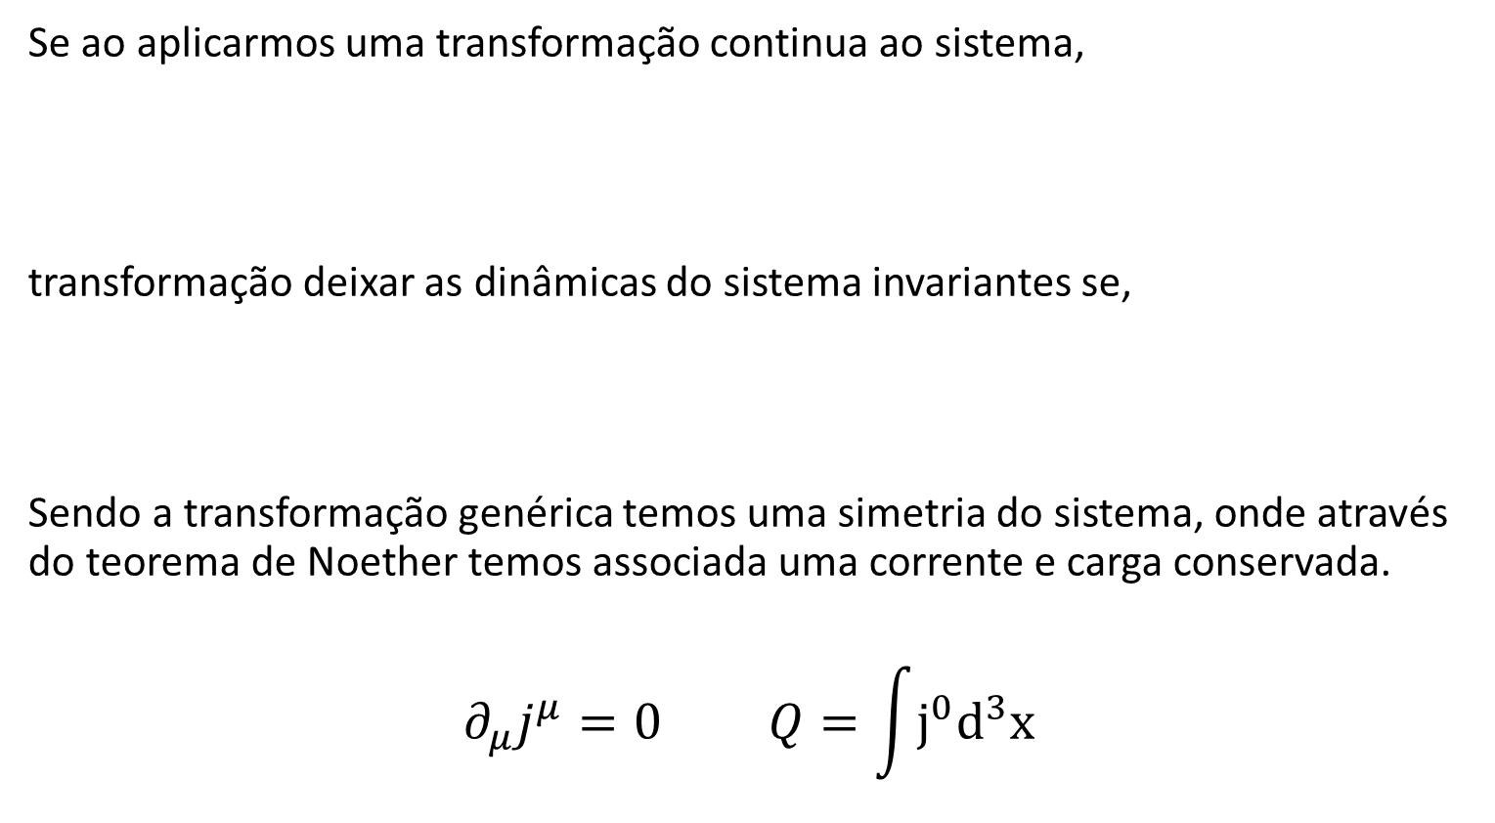
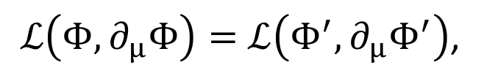
2.2 - Simetria e o Teorema de Noether
Se ao aplicarmos uma transformação continua ao sistema,
transformação deixar as dinâmicas do sistema invariantes se,
Sendo a transformação genérica temos uma simetria do sistema, onde através do teorema de Noether temos associada uma corrente e carga conservada.
$$∂_{μ}j^{μ}=0 Q=\int{j^{0}d^{3}x}$$
$$ϕ→ϕ^{′}=ϕ+ δϕ,$$
$ℒ\left(Φ,∂_{μ}Φ\right)=$ $ℒ\left(Φ^{′},∂_{μ}Φ^{′}\right)$,
Todo o espaço

Slide 10
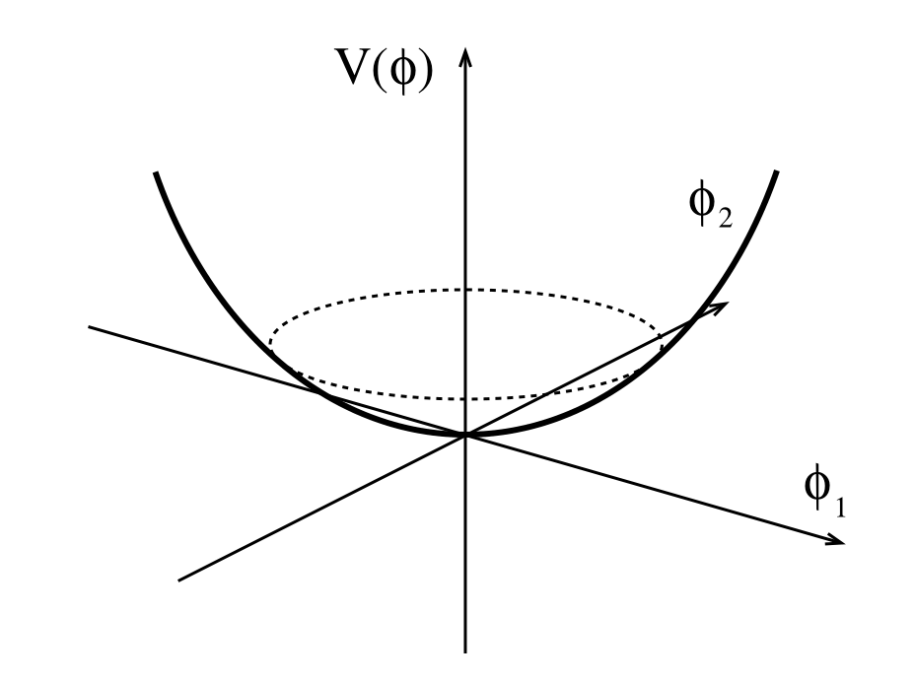
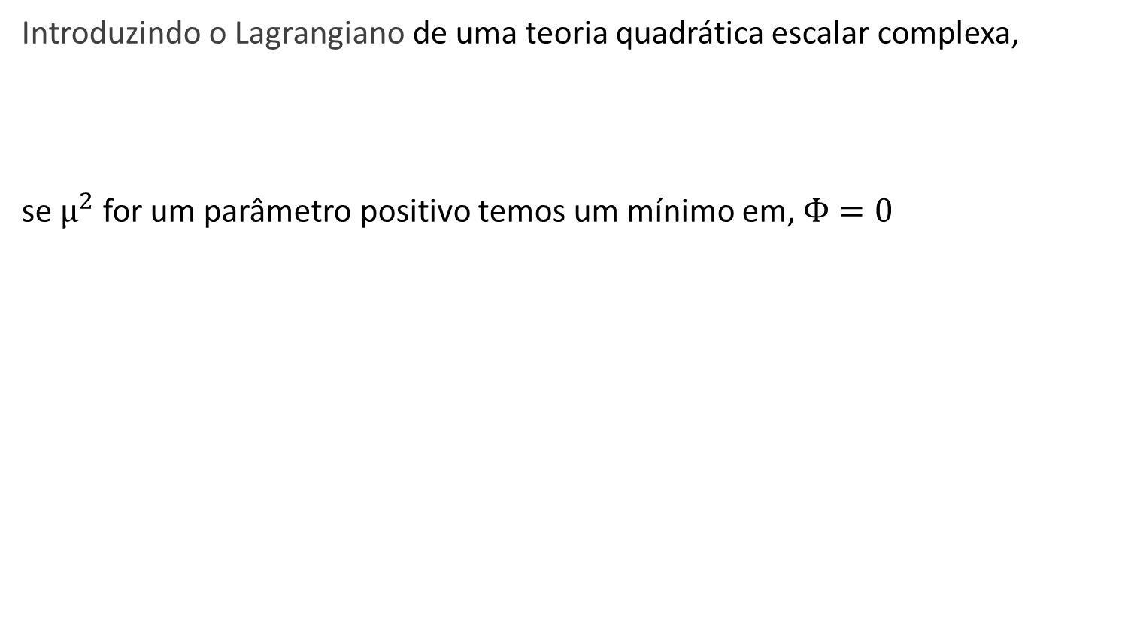
2.3 - Quebra espontânea de uma simetria
Introduzindo o Lagrangiano de uma teoria quadrática escalar complexa,
se $μ^{2}$ for um parâmetro positivo temos um mínimo em, $Φ=0$
$$ℒ={\left(∂_{μ}Φ\right)}^{∗}\left(∂^{μ}Φ\right)−μ^{2}\left(Φ^{∗}Φ\right)−λ{\left(Φ^{∗}Φ\right)}^{2},$$

Slide 11
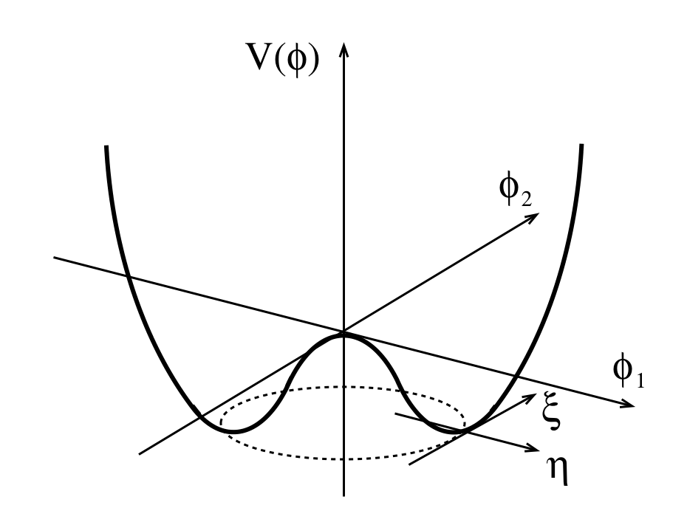
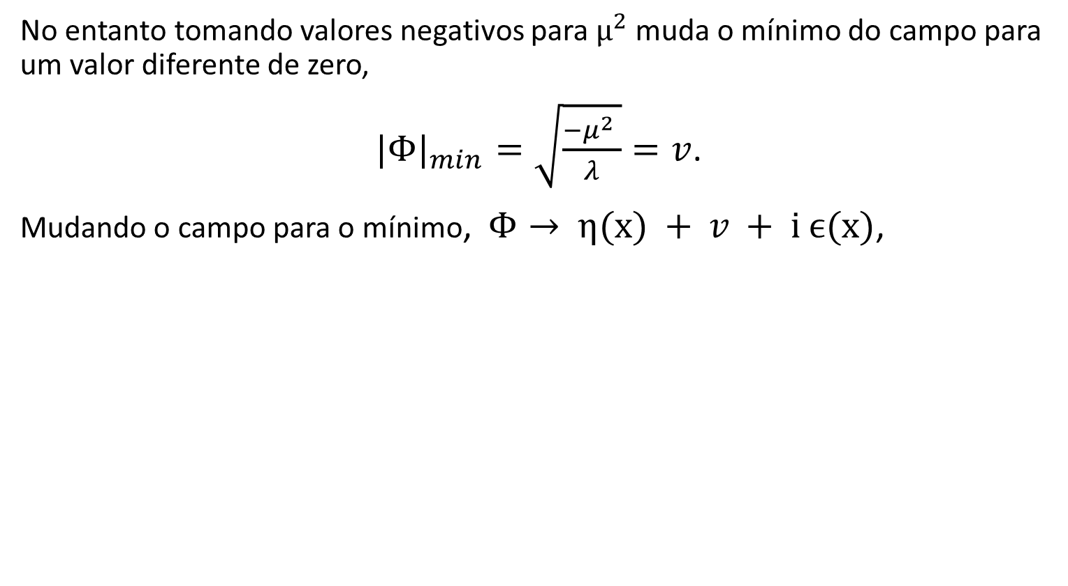
2.3 - Quebra espontânea de uma simetria
No entanto tomando valores negativos para $μ^{2}$ muda o mínimo do campo para um valor diferente de zero,
${|Φ|}_{min}=\sqrt{\frac{−μ^{2} }{λ}}=v$.
Mudando o campo para o mínimo, $Φ→ η(x) + v + i ϵ(x)$,

Slide 12
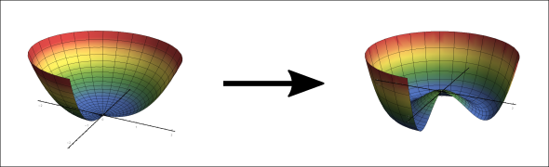
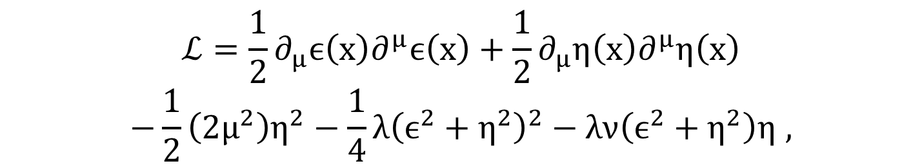
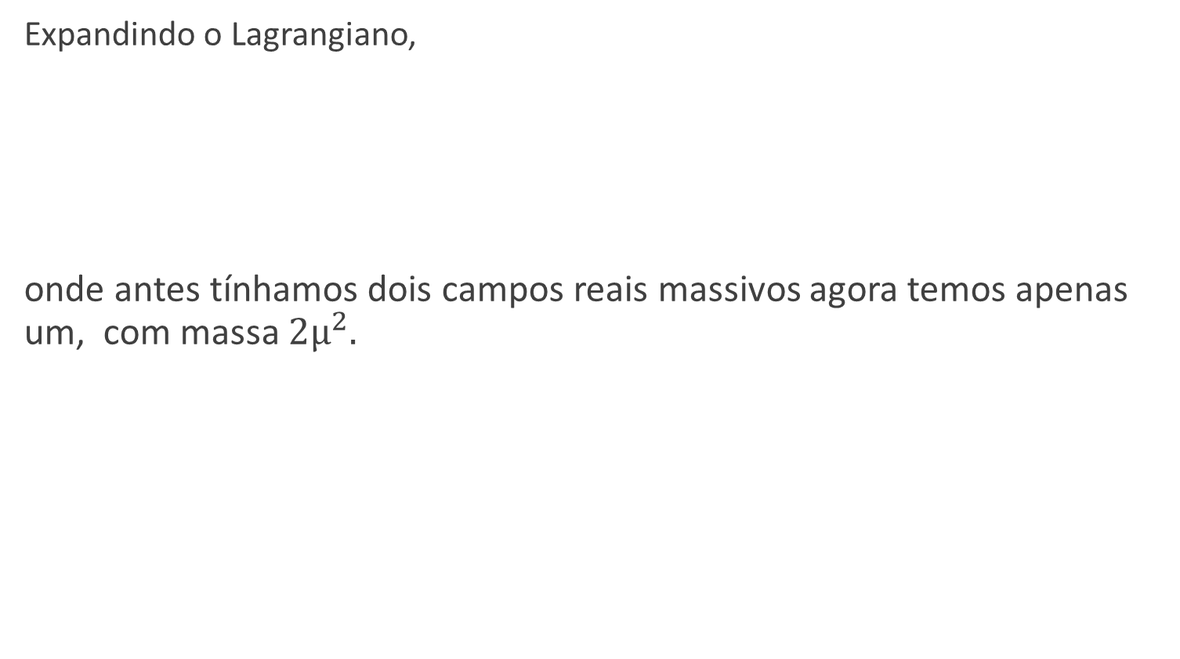
2.3 - Quebra espontânea de uma simetria
Expandindo o Lagrangiano,
onde antes tínhamos dois campos reais massivos agora temos apenas um, com massa $2μ^{2}.$
$$ℒ=\frac{1}{2}∂_{μ}ϵ\left(x\right)∂^{μ}ϵ\left(x\right)+\frac{1}{2}∂_{μ}η\left(x\right)∂^{μ}η\left(x\right)$$
$$−\frac{1}{2}\left(2μ^{2}\right)η^{2}−\frac{1}{4}λ{\left(ϵ^{2}+η^{2}\right)}^{2}−λν\left(ϵ^{2}+η^{2}\right)η ,$$

Slide 13
3 - O modelo padrão

Slide 14
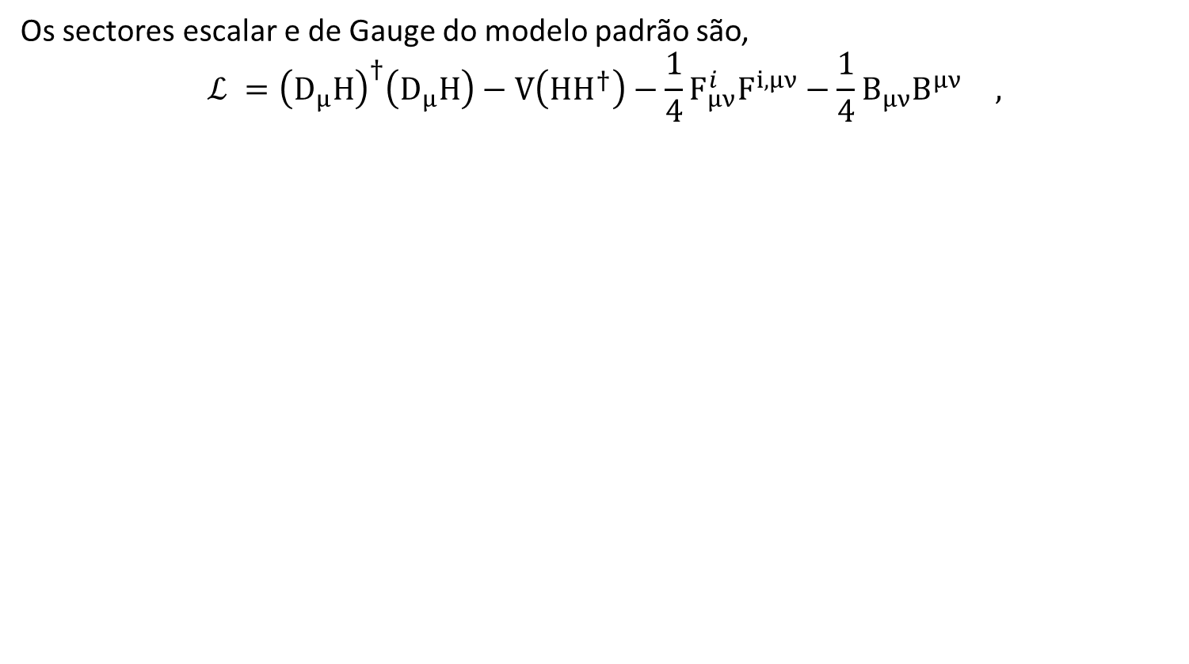
3.1 - Geração de massa para bosões no modelo padrão
Os sectores escalar e de Gauge do modelo padrão são,
$$ℒ ={\left(D_{μ}H\right)}^{†}\left(D_{μ}H\right)−V\left(HH^{†}\right)−\frac{1}{4}F_{μν}^{i}F^{i,μν}−\frac{1}{4}B_{μν}B^{μν} ,$$

Slide 15
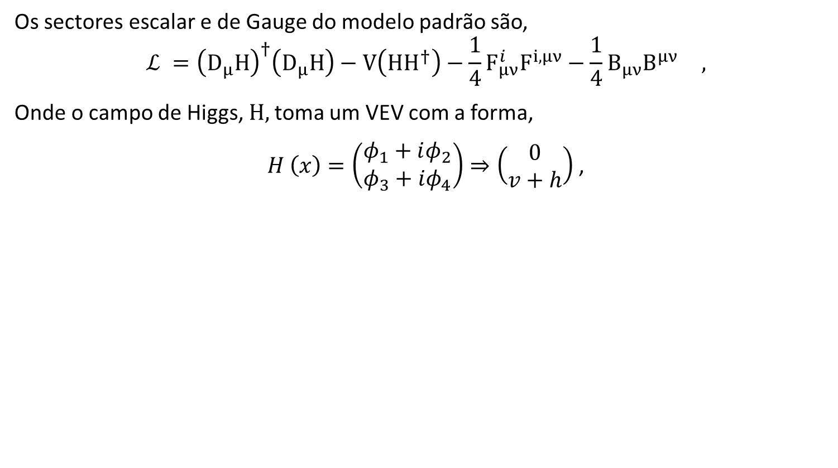
3.1 - Geração de massa para bosões no modelo padrão
Os sectores escalar e de Gauge do modelo padrão são,
$$ℒ ={\left(D_{μ}H\right)}^{†}\left(D_{μ}H\right)−V\left(HH^{†}\right)−\frac{1}{4}F_{μν}^{i}F^{i,μν}−\frac{1}{4}B_{μν}B^{μν} ,$$
Onde o campo de Higgs, $H,$toma um VEV com a forma,
$H \left(x\right)=\left(\begin{matrix}φ_{1}+iφ_{2} \\ φ_{3}+iφ_{4}\end{matrix}\right)⇒\left(\begin{matrix}0 \\ v+h\end{matrix}\right)$ ,

Slide 16
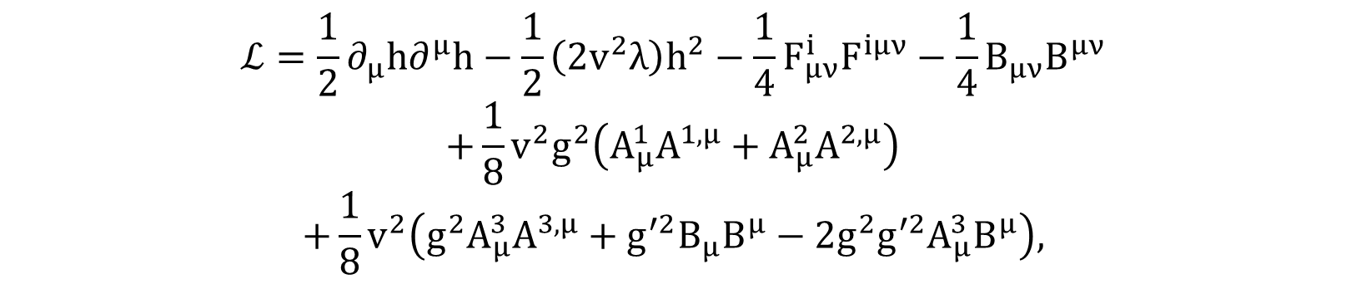
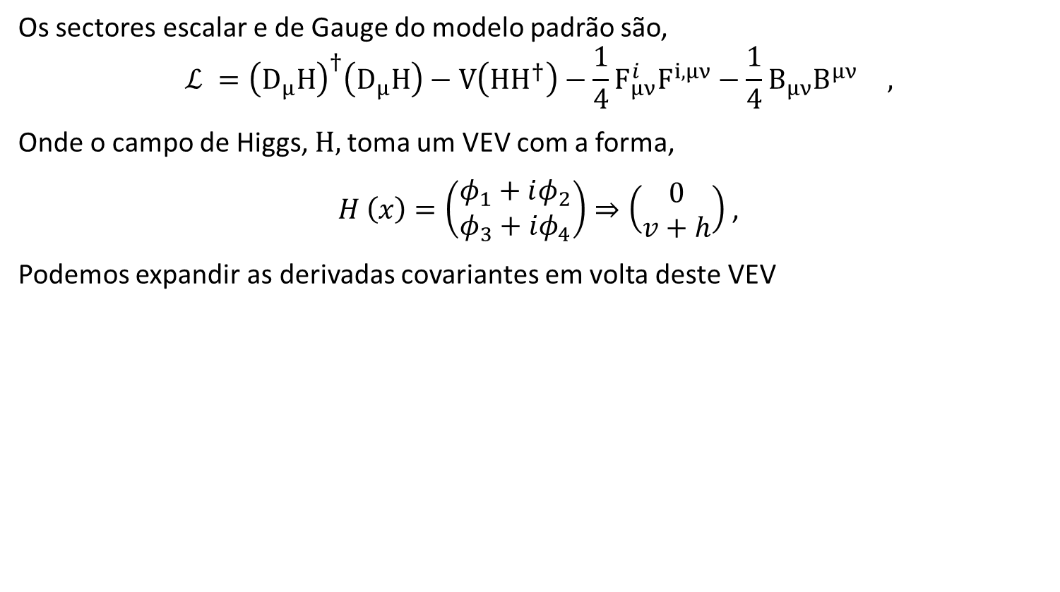
3.1 - Geração de massa para bosões no modelo padrão
Os sectores escalar e de Gauge do modelo padrão são,
$$ℒ ={\left(D_{μ}H\right)}^{†}\left(D_{μ}H\right)−V\left(HH^{†}\right)−\frac{1}{4}F_{μν}^{i}F^{i,μν}−\frac{1}{4}B_{μν}B^{μν} ,$$
Onde o campo de Higgs, $H,$toma um VEV com a forma,
$H \left(x\right)=\left(\begin{matrix}φ_{1}+iφ_{2} \\ φ_{3}+iφ_{4}\end{matrix}\right)⇒\left(\begin{matrix}0 \\ v+h\end{matrix}\right)$ ,
Podemos expandir as derivadas covariantes em volta deste VEV
$$ℒ=\frac{1}{2}∂_{μ}h∂^{μ}h−\frac{1}{2}\left(2v^{2}λ\right)h^{2}−\frac{1}{4}F_{μν}^{i}F^{iμν}−\frac{1}{4}B_{μν}B^{μν}$$
$$+\frac{1}{8}v^{2}g^{2}\left(A_{μ}^{1}A^{1,μ}+A_{μ}^{2}A^{2,μ}\right)$$
$$+\frac{1}{8}v^{2}\left(g^{2}A_{μ}^{3}A^{3,μ}+g^{′2}B_{μ}B^{μ}−2g^{2}g^{′2}A_{μ}^{3}B^{μ}\right),$$

Slide 17

3.1 - Geração de massa para bosões no modelo padrão
$$ℒ=\frac{1}{2}∂_{μ}h∂^{μ}h−\frac{1}{2}\left(2v^{2}λ\right)h^{2}−\frac{1}{4}F_{μν}^{i}F^{iμν}−\frac{1}{4}B_{μν}B^{μν}$$
$$+\frac{1}{8}v^{2}g^{2}\left(A_{μ}^{1}A^{1,μ}+A_{μ}^{2}A^{2,μ}\right)+\frac{1}{8}v^{2}\left(g^{2}A_{μ}^{3}A^{3,μ}+g^{′2}B_{μ}B^{μ}−2g^{2}g^{′2}A_{μ}^{3}B^{μ}\right),$$

Slide 18

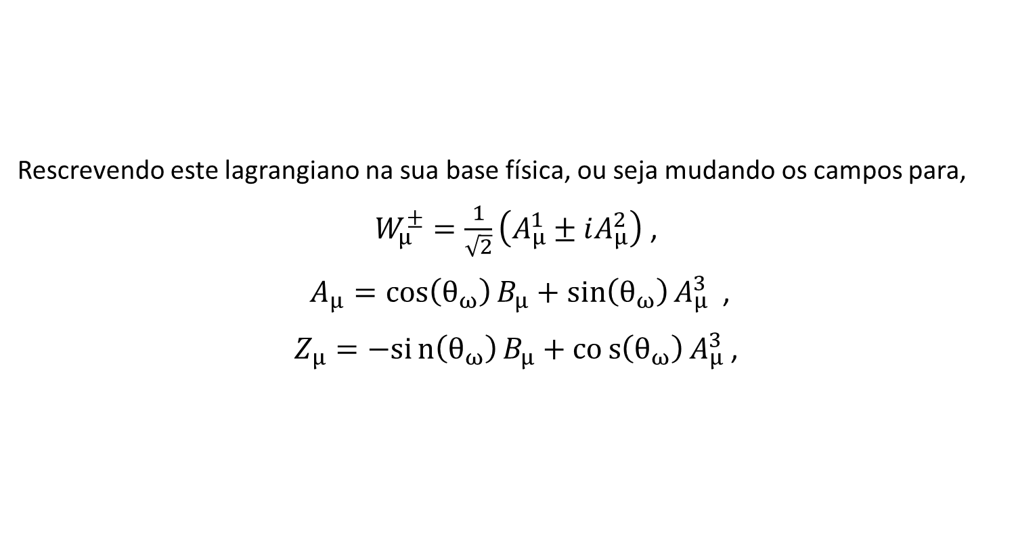
3.1 - Geração de massa para bosões no modelo padrão
$$ℒ=\frac{1}{2}∂_{μ}h∂^{μ}h−\frac{1}{2}\left(2v^{2}λ\right)h^{2}−\frac{1}{4}F_{μν}^{i}F^{iμν}−\frac{1}{4}B_{μν}B^{μν}$$
$$+\frac{1}{8}v^{2}g^{2}\left(A_{μ}^{1}A^{1,μ}+A_{μ}^{2}A^{2,μ}\right)+\frac{1}{8}v^{2}\left(g^{2}A_{μ}^{3}A^{3,μ}+g^{′2}B_{μ}B^{μ}−2g^{2}g^{′2}A_{μ}^{3}B^{μ}\right),$$
Rescrevendo este lagrangiano na sua base física, ou seja mudando os campos para,
$W_{μ}^{±}=\frac{1}{\sqrt{2}}\left(A_{μ}^{1}±iA_{μ}^{2}\right)$ ,
$A_{μ}=\cos\left(θ_{ω}\right)B_{μ}+\sin\left(θ_{ω}\right)A_{μ}^{3}$ ,
$Z_{μ}=−sin\left(θ_{ω}\right)B_{μ}+cos\left(θ_{ω}\right)A_{μ}^{3}$ ,

Slide 19
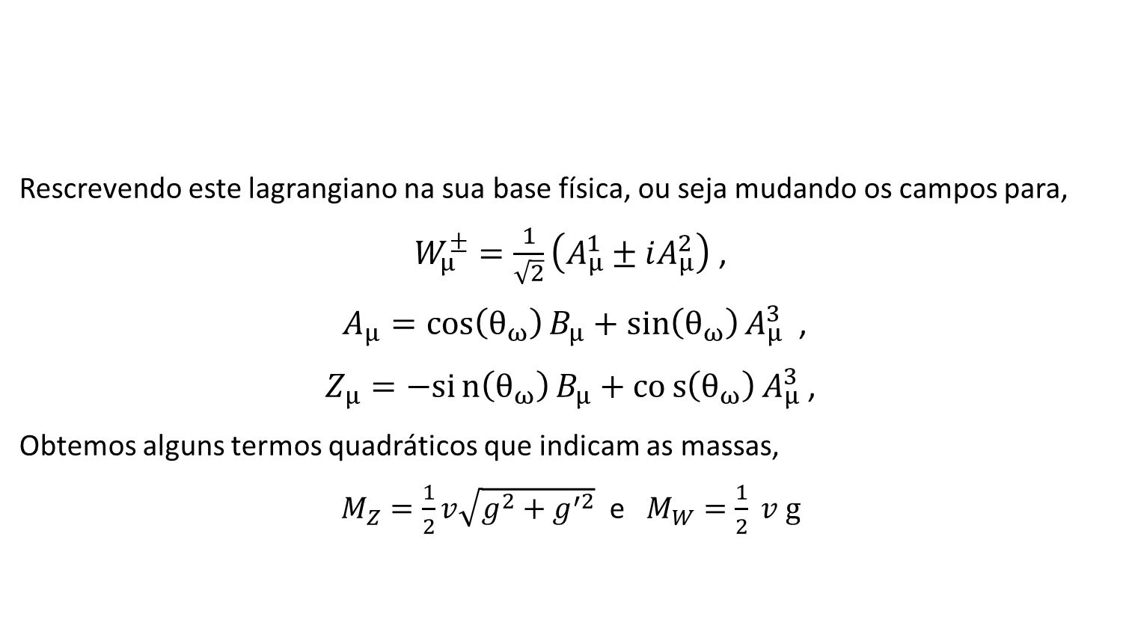
3.1 - Geração de massa para bosões no modelo padrão
$$ℒ=\frac{1}{2}∂_{μ}h∂^{μ}h−\frac{1}{2}\left(2v^{2}λ\right)h^{2}−\frac{1}{4}F_{μν}^{i}F^{iμν}−\frac{1}{4}B_{μν}B^{μν}$$
$$+\frac{1}{8}v^{2}g^{2}\left(A_{μ}^{1}A^{1,μ}+A_{μ}^{2}A^{2,μ}\right)+\frac{1}{8}v^{2}\left(g^{2}A_{μ}^{3}A^{3,μ}+g^{′2}B_{μ}B^{μ}−2g^{2}g^{′2}A_{μ}^{3}B^{μ}\right),$$
Rescrevendo este lagrangiano na sua base física, ou seja mudando os campos para,
$W_{μ}^{±}=\frac{1}{\sqrt{2}}\left(A_{μ}^{1}±iA_{μ}^{2}\right)$ ,
$A_{μ}=\cos\left(θ_{ω}\right)B_{μ}+\sin\left(θ_{ω}\right)A_{μ}^{3}$ ,
$Z_{μ}=−sin\left(θ_{ω}\right)B_{μ}+cos\left(θ_{ω}\right)A_{μ}^{3}$ ,
Obtemos alguns termos quadráticos que indicam as massas,
$M_{Z}=\frac{1}{2}v\sqrt{g^{2}+g^{′2}}$ e $M_{W}=\frac{1}{2} v g$

Slide 20
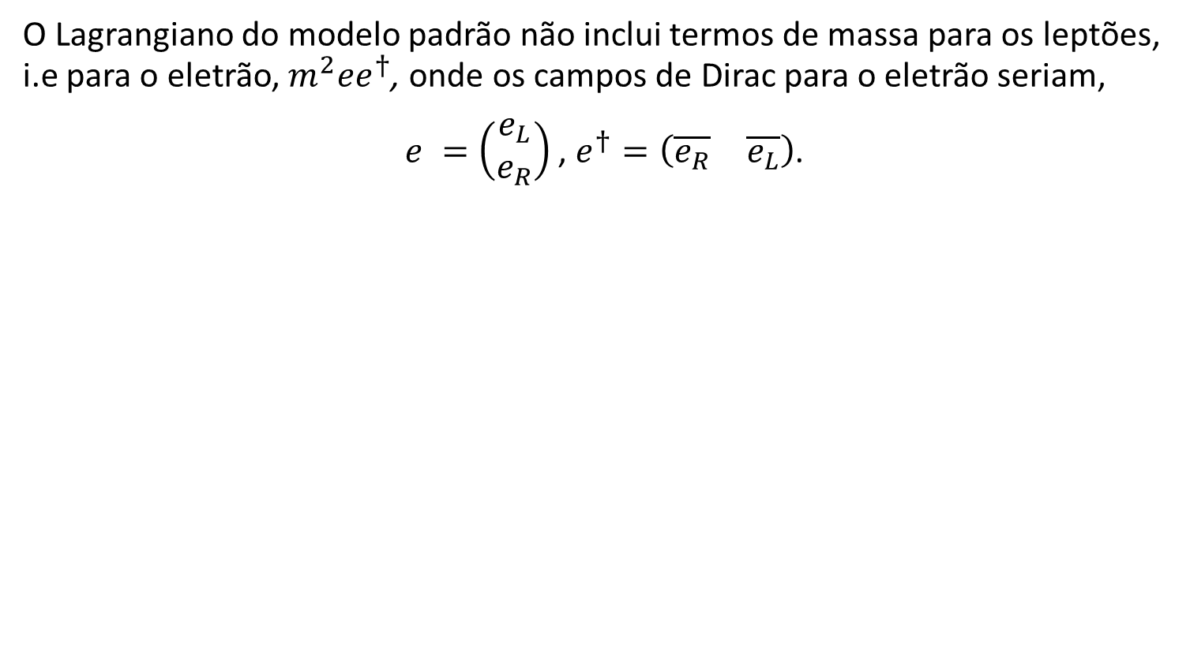
3.2 - Geração de massa dos fermiões no modelo padrão
O Lagrangiano do modelo padrão não inclui termos de massa para os leptões, i.e para o eletrão, $m^{2}ee^{†}$, onde os campos de Dirac para o eletrão seriam,
$e =\left(\begin{matrix}e_{L} \\ e_{R}\end{matrix}\right)$ , $e^{†}=\left(\begin{matrix}\overline{e_{R}} & \overline{e_{L}}\end{matrix}\right)$.

Slide 21
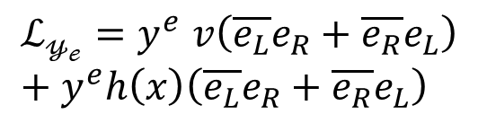
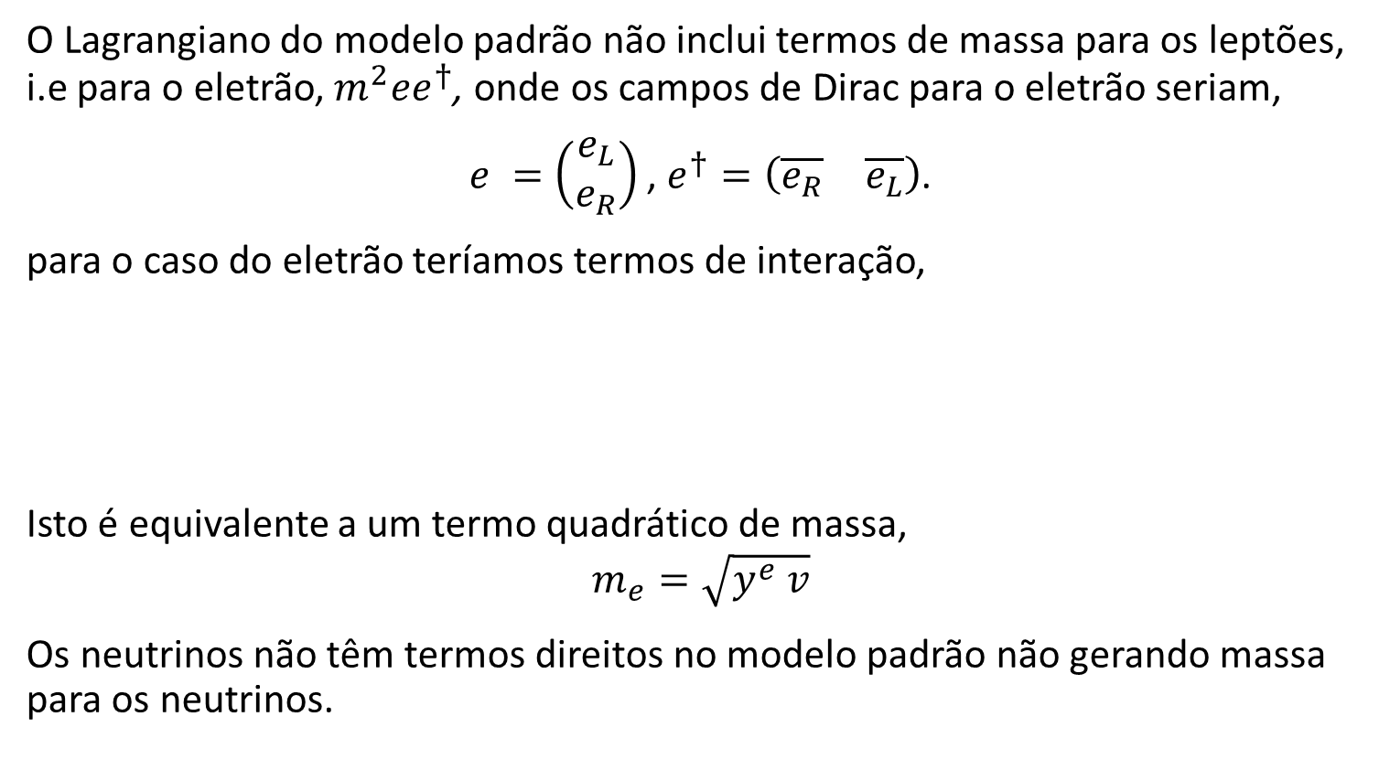
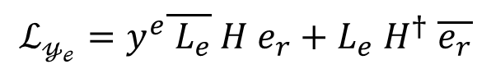
3.2 - Geração de massa dos fermiões no modelo padrão
O Lagrangiano do modelo padrão não inclui termos de massa para os leptões, i.e para o eletrão, $m^{2}ee^{†}$, onde os campos de Dirac para o eletrão seriam,
$e =\left(\begin{matrix}e_{L} \\ e_{R}\end{matrix}\right)$ , $e^{†}=\left(\begin{matrix}\overline{e_{R}} & \overline{e_{L}}\end{matrix}\right)$.
para o caso do eletrão teríamos termos de interação,
Isto é equivalente a um termo quadrático de massa,
$$m_{e}=\sqrt{y^{e} v}$$
Os neutrinos não têm termos direitos no modelo padrão não gerando massa para os neutrinos.
Adquirindo
$${ℒ_{𝓎_{ℯ}}=y}^{e} v\left(\overline{e_{L}}e_{R}+\overline{e_{R}}e_{L}\right)+y^{e}h\left(x\right)\left(\overline{e_{L}}e_{R}+\overline{e_{R}}e_{L}\right)$$
$$ℒ_{𝓎_{ℯ}}=y^{e}\overline{ L_{e}} H{ e}_{r}+L_{e} H^{†} \overline{e_{r}}$$
VEV

Slide 22
3 - O Modelo B-L-SM

Slide 23
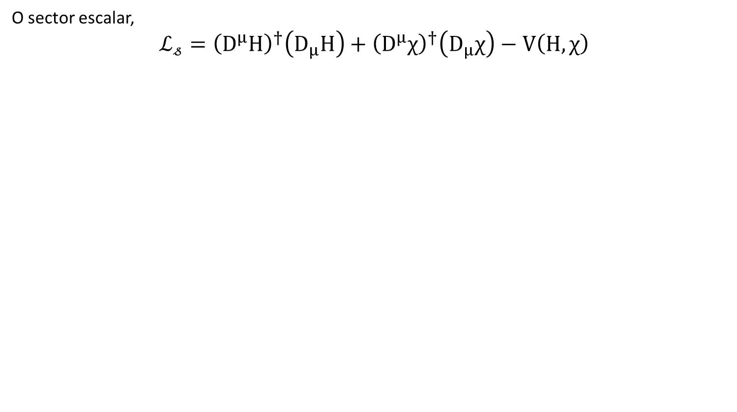
4.1 - O modelo B-L-SM, sector escalar.
O sector escalar,
$$ℒ_{𝓈}={\left(D^{μ}H\right)}^{†}\left(D_{μ}H\right)+{\left(D^{μ}χ\right)}^{†}\left(D_{μ}χ\right)−V\left(H,χ\right)$$

Slide 24
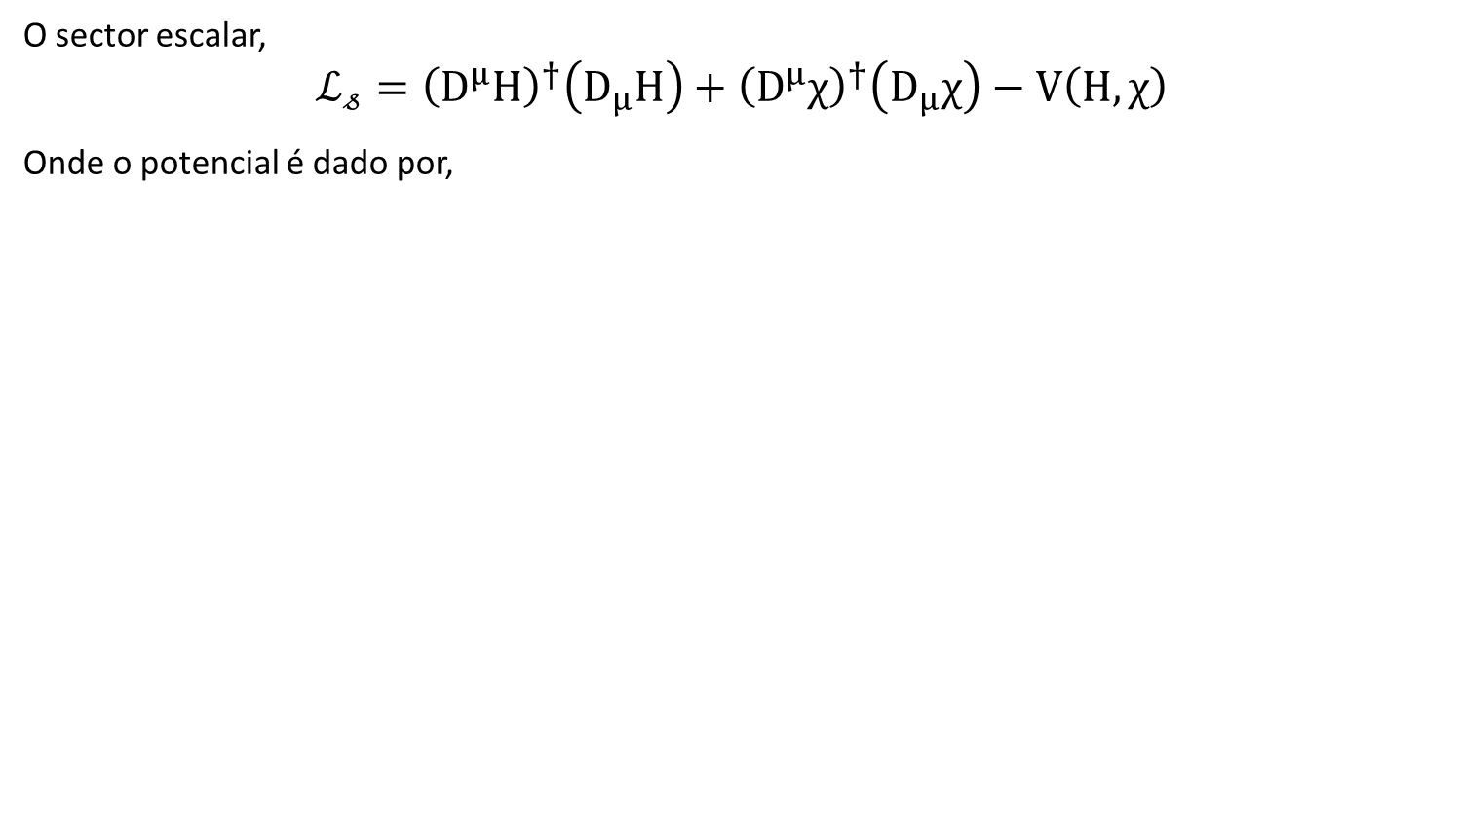
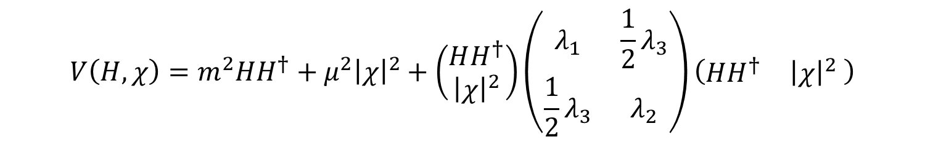
4.1 - O modelo B-L-SM, sector escalar.
O sector escalar,
$$ℒ_{𝓈}={\left(D^{μ}H\right)}^{†}\left(D_{μ}H\right)+{\left(D^{μ}χ\right)}^{†}\left(D_{μ}χ\right)−V\left(H,χ\right)$$
Onde o potencial é dado por,
$$V\left(H,χ\right)=m^{2}HH^{†}+μ^{2}{\left|χ\right|}^{2}+\left(\begin{matrix}HH^{†} \\ {\left|χ\right|}^{2}\end{matrix}\right)\left(\begin{matrix}λ_{1} & \frac{1}{2}λ_{3} \\ \frac{1}{2}λ_{3} & λ_{2}\end{matrix}\right)\left(\begin{matrix}HH^{†} & {\left|χ\right|}^{2} \end{matrix}\right)$$

Slide 25
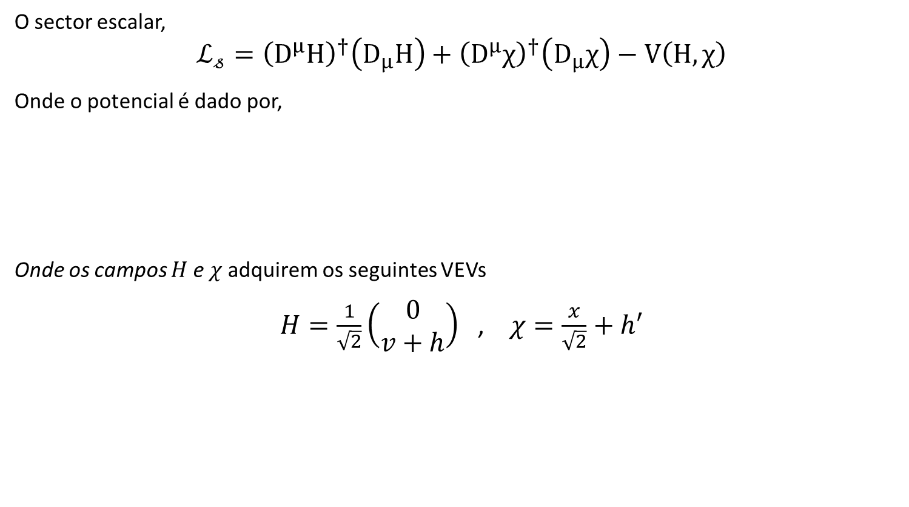
4.1 - O modelo B-L-SM, sector escalar.
O sector escalar,
$$ℒ_{𝓈}={\left(D^{μ}H\right)}^{†}\left(D_{μ}H\right)+{\left(D^{μ}χ\right)}^{†}\left(D_{μ}χ\right)−V\left(H,χ\right)$$
Onde o potencial é dado por,
Onde os campos $H$ e $χ$ adquirem os seguintes VEVs
$H=\frac{1}{\sqrt{2}}\left(\begin{matrix}0 \\ v+h\end{matrix}\right)$ , $χ=\frac{x}{\sqrt{2}}+h′$
$$V\left(H,χ\right)=m^{2}HH^{†}+μ^{2}{\left|χ\right|}^{2}+\left(\begin{matrix}HH^{†} \\ {\left|χ\right|}^{2}\end{matrix}\right)\left(\begin{matrix}λ_{1} & \frac{1}{2}λ_{3} \\ \frac{1}{2}λ_{3} & λ_{2}\end{matrix}\right)\left(\begin{matrix}HH^{†} & {\left|χ\right|}^{2} \end{matrix}\right)$$

Slide 26

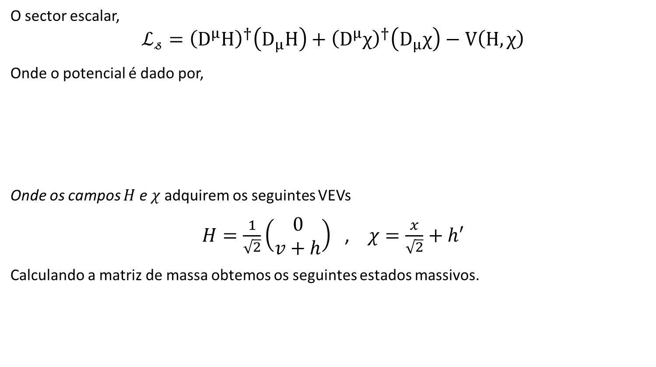
4.1 - O modelo B-L-SM, sector escalar.
O sector escalar,
$$ℒ_{𝓈}={\left(D^{μ}H\right)}^{†}\left(D_{μ}H\right)+{\left(D^{μ}χ\right)}^{†}\left(D_{μ}χ\right)−V\left(H,χ\right)$$
Onde o potencial é dado por,
Onde os campos $H$ e $χ$ adquirem os seguintes VEVs
$H=\frac{1}{\sqrt{2}}\left(\begin{matrix}0 \\ v+h\end{matrix}\right)$ , $χ=\frac{x}{\sqrt{2}}+h′$
Calculando a matriz de massa obtemos os seguintes estados massivos.
$$V\left(H,χ\right)=m^{2}HH^{†}+μ^{2}{\left|χ\right|}^{2}+\left(\begin{matrix}HH^{†} \\ {\left|χ\right|}^{2}\end{matrix}\right)\left(\begin{matrix}λ_{1} & \frac{1}{2}λ_{3} \\ \frac{1}{2}λ_{3} & λ_{2}\end{matrix}\right)\left(\begin{matrix}HH^{†} & {\left|χ\right|}^{2} \end{matrix}\right)$$
$$m_{h_{1}}^{2}=λ_{1}v^{2}+λ_{2}x^{2}−\sqrt{{\left(λ_{1}v^{2}−λ_{2}x^{2}\right)}^{2}+{\left(λ_{3}xv\right)}^{2}}$$
$$m_{h_{2}}^{2}=λ_{1}v^{2}+λ_{2}x^{2}+\sqrt{{\left(λ_{1}v^{2}−λ_{2}x^{2}\right)}^{2}+{\left(λ_{3}xv\right)}^{2}}$$

Slide 27
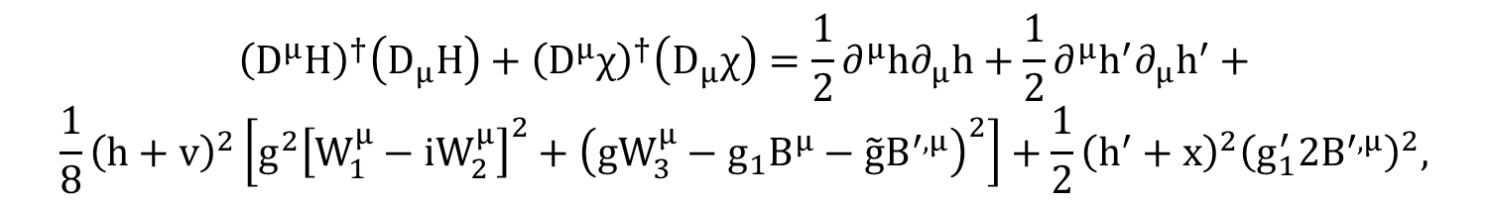
4.2 - O sector de Gauge do modelo B-L-SM
Expandindo o sector de Gauge obtemos,
$${\left(D^{μ}H\right)}^{†}\left(D_{μ}H\right)+{\left(D^{μ}χ\right)}^{†}\left(D_{μ}χ\right)=\frac{1}{2}∂^{μ}h∂_{μ}h+\frac{1}{2}∂^{μ}h^{′}∂_{μ}h^{′}+$$
$$\frac{1}{8}{\left(h+v\right)}^{2}\left[g^{2}{\left[W_{1}^{μ}−iW_{2}^{μ}\right]}^{2}+{\left(gW_{3}^{μ}−g_{1}B^{μ}−\tilde{g}B^{′,μ}\right)}^{2}\right]+\frac{1}{2}{\left(h^{′}+x\right)}^{2}{\left(g_{1}^{′}2B^{′,μ}\right)}^{2},$$

Slide 28
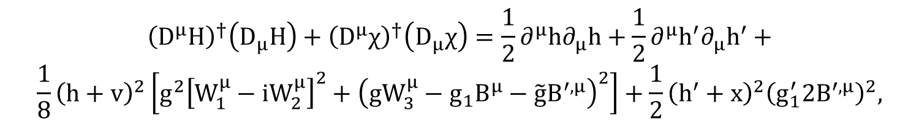
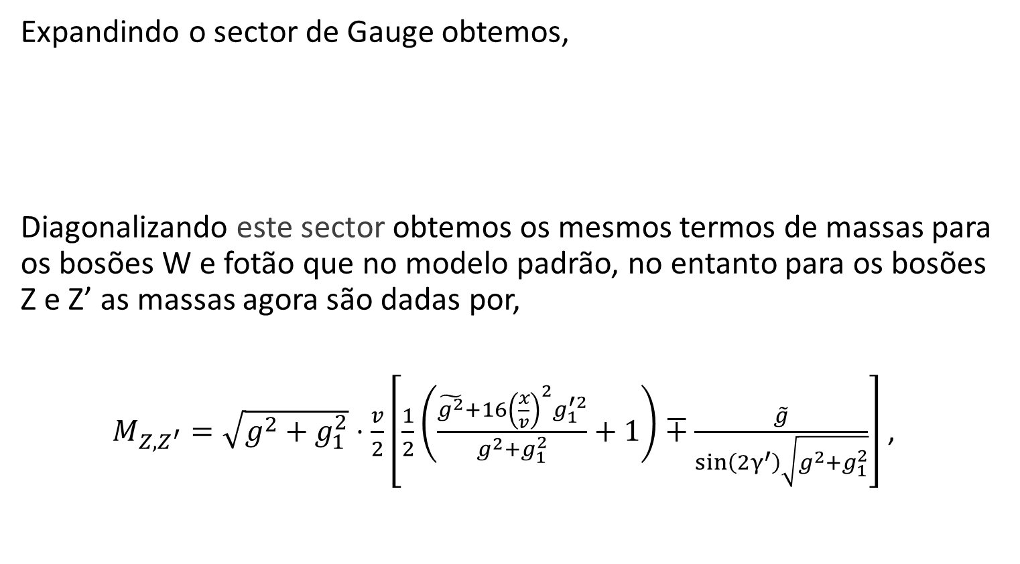
4.2 - O sector de Gauge do modelo B-L-SM
Expandindo o sector de Gauge obtemos,
Diagonalizando este sector obtemos os mesmos termos de massas para os bosões W e fotão que no modelo padrão, no entanto para os bosões Z e Z’ as massas agora são dadas por,
$M_{Z,Z^{′}}=\sqrt{g^{2}+g_{1}^{2}}⋅\frac{v}{2}\left[\frac{1}{2}\left(\frac{\tilde{g^{2}}+16{\left(\frac{x}{v}\right)}^{2}g_{1}^{′2}}{g^{2}+g_{1}^{2}}+1\right)∓\frac{\tilde{g}}{\sin\left(2γ^{′}\right)\sqrt{g^{2}+g_{1}^{2}}}\right]$ ,
$${\left(D^{μ}H\right)}^{†}\left(D_{μ}H\right)+{\left(D^{μ}χ\right)}^{†}\left(D_{μ}χ\right)=\frac{1}{2}∂^{μ}h∂_{μ}h+\frac{1}{2}∂^{μ}h^{′}∂_{μ}h^{′}+$$
$$\frac{1}{8}{\left(h+v\right)}^{2}\left[g^{2}{\left[W_{1}^{μ}−iW_{2}^{μ}\right]}^{2}+{\left(gW_{3}^{μ}−g_{1}B^{μ}−\tilde{g}B^{′,μ}\right)}^{2}\right]+\frac{1}{2}{\left(h^{′}+x\right)}^{2}{\left(g_{1}^{′}2B^{′,μ}\right)}^{2},$$

Slide 29
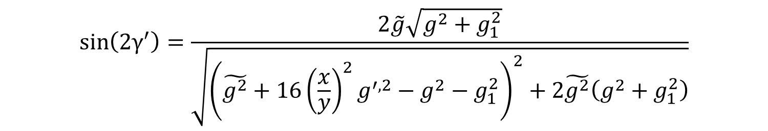
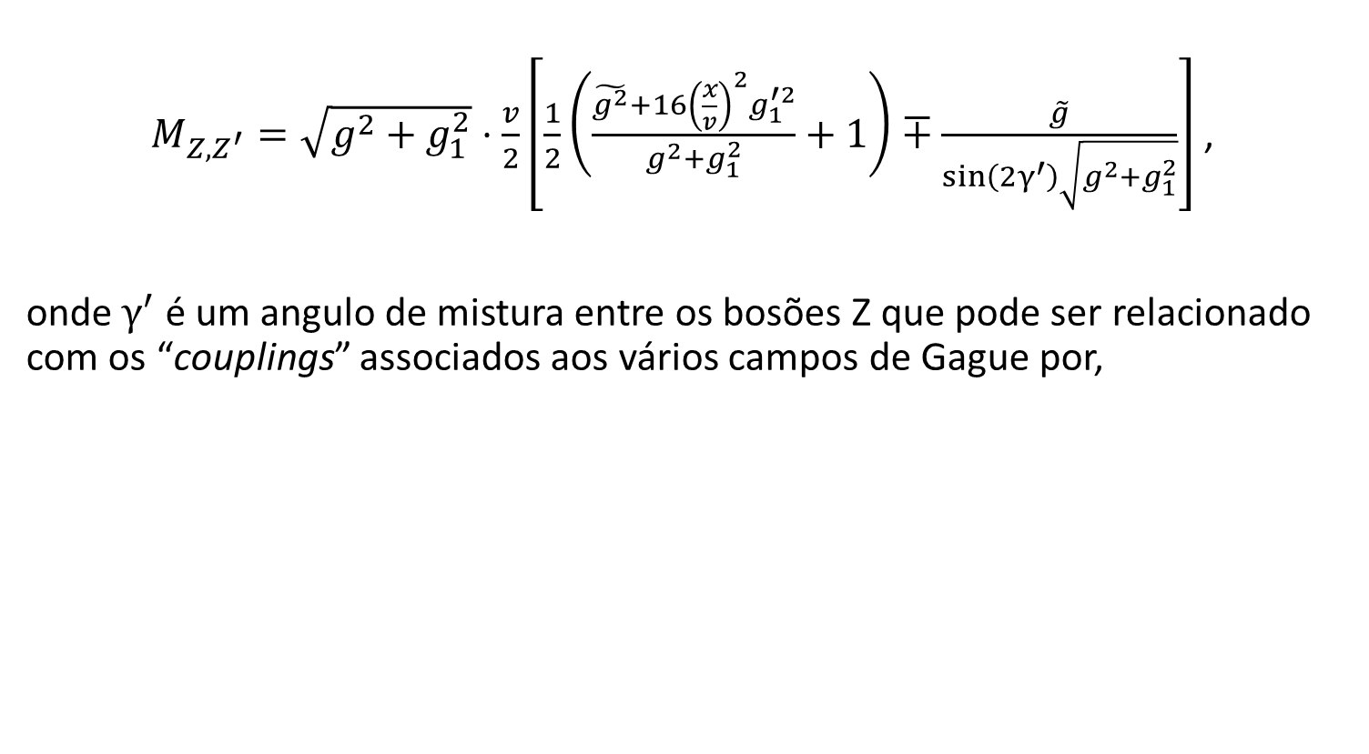
4.2 - O sector de Gauge do modelo B-L-SM
$M_{Z,Z^{′}}=\sqrt{g^{2}+g_{1}^{2}}⋅\frac{v}{2}\left[\frac{1}{2}\left(\frac{\tilde{g^{2}}+16{\left(\frac{x}{v}\right)}^{2}g_{1}^{′2}}{g^{2}+g_{1}^{2}}+1\right)∓\frac{\tilde{g}}{\sin\left(2γ^{′}\right)\sqrt{g^{2}+g_{1}^{2}}}\right]$ ,
onde $γ^{′}$ é um angulo de mistura entre os bosões Z que pode ser relacionado com os “couplings” associados aos vários campos de Gague por,
$$\sin\left(2γ^{′}\right)=\frac{2\tilde{g}\sqrt{g^{2}+g_{1}^{2}}}{\sqrt{{\left(\tilde{g^{2}}+16{\left(\frac{x}{y}\right)}^{2}g^{′,2}−g^{2}−g_{1}^{2}\right)}^{2}+2\tilde{g^{2}}\left(g^{2}+g_{1}^{2}\right)}}$$

Slide 30
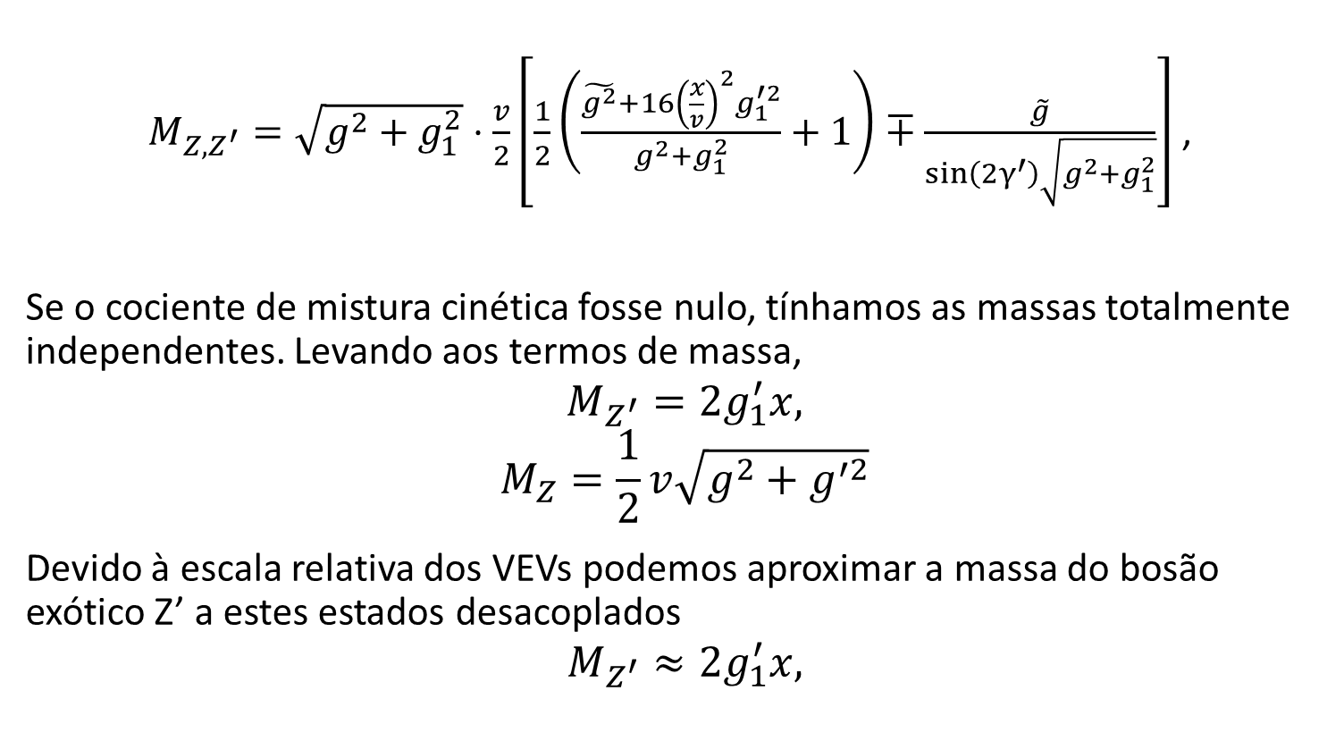
4.2 - O sector de Gauge do modelo B-L-SM
$M_{Z,Z^{′}}=\sqrt{g^{2}+g_{1}^{2}}⋅\frac{v}{2}\left[\frac{1}{2}\left(\frac{\tilde{g^{2}}+16{\left(\frac{x}{v}\right)}^{2}g_{1}^{′2}}{g^{2}+g_{1}^{2}}+1\right)∓\frac{\tilde{g}}{\sin\left(2γ^{′}\right)\sqrt{g^{2}+g_{1}^{2}}}\right]$ ,
Se o cociente de mistura cinética fosse nulo, tínhamos as massas totalmente independentes. Levando aos termos de massa,
$$M_{Z^{′}}=2g_{1}^{′}x,$$
$$M_{Z}=\frac{1}{2}v\sqrt{g^{2}+g^{′2}}$$
Devido à escala relativa dos VEVs podemos aproximar a massa do bosão exótico Z’ a estes estados desacoplados
$$M_{Z^{′}}≈2g_{1}^{′}x,$$

Slide 31
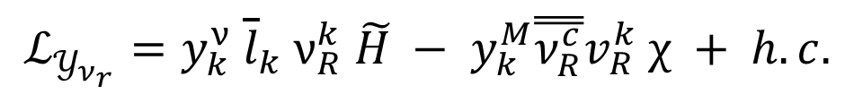
4.3 - Neutrinos direitos no modelo B-L-SM
No modelo B-L-SM o sector de Yukawa inclui os seguintes termos adicionais em relação ao modelo padrão,
$$ℒ_{𝒴_{ν_{r}}}=y_{k}^{ν} {\overline{l}}_{k} ν_{R}^{k} \tilde{H} − y_{k}^{M}\overset{̿}{ν_{R}^{c}}v_{R}^{k} χ + h. c.$$

Slide 32

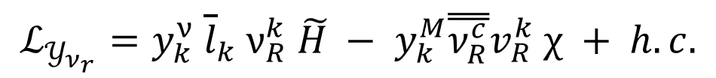
4.3 - Neutrinos direitos no modelo B-L-SM
No modelo B-L-SM o sector de Yukawa inclui os seguintes termos adicionais em relação ao modelo padrão,
Devido aos VEV’s de ambos os campos existe a geração de massa para os novos neutrinos direitos e esquerdos através do mecanismo see-saw,
$$ℒ_{𝒴_{ν_{r}}}=y_{k}^{ν} {\overline{l}}_{k} ν_{R}^{k} \tilde{H} − y_{k}^{M}\overset{̿}{ν_{R}^{c}}v_{R}^{k} χ + h. c.$$
$$ℒ_{𝒴_{ν_{r}}}=\left(\begin{matrix}ν_{L} & ν_{R}\end{matrix}\right)\left(\begin{matrix}0 & m_{D} \\ m_{D} & M\end{matrix}\right)\left(\begin{matrix}ν_{L} \\ ν_{R}\end{matrix}\right),$$

Slide 33
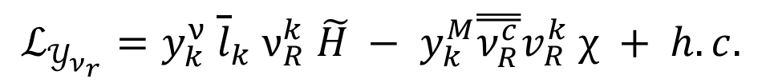
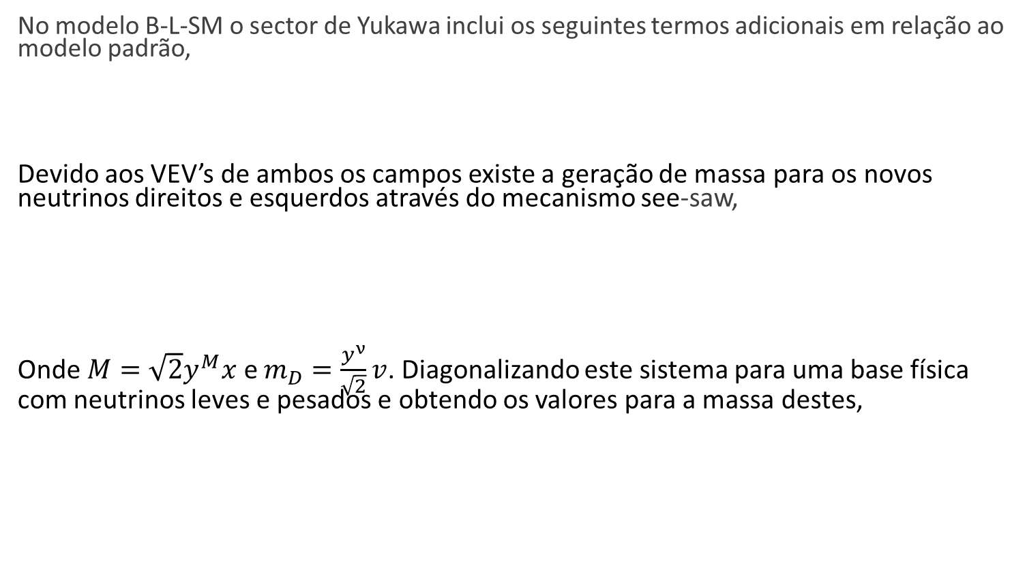
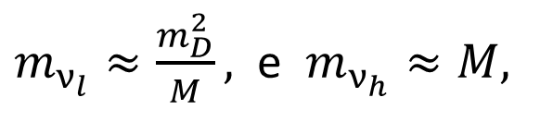

4.3 - Neutrinos direitos no modelo B-L-SM
No modelo B-L-SM o sector de Yukawa inclui os seguintes termos adicionais em relação ao modelo padrão,
Devido aos VEV’s de ambos os campos existe a geração de massa para os novos neutrinos direitos e esquerdos através do mecanismo see-saw,
Onde $M=\sqrt{2}y^{M}x$ e $m_{D}=\frac{y^{ν}}{\sqrt{2}}v$. Diagonalizando este sistema para uma base física com neutrinos leves e pesados e obtendo os valores para a massa destes,
$$ℒ_{𝒴_{ν_{r}}}=y_{k}^{ν} {\overline{l}}_{k} ν_{R}^{k} \tilde{H} − y_{k}^{M}\overset{̿}{ν_{R}^{c}}v_{R}^{k} χ + h. c.$$
$$ℒ_{𝒴_{ν_{r}}}=\left(\begin{matrix}ν_{L} & ν_{R}\end{matrix}\right)\left(\begin{matrix}0 & m_{D} \\ m_{D} & M\end{matrix}\right)\left(\begin{matrix}ν_{L} \\ ν_{R}\end{matrix}\right),$$
$m_{ν_{l}}≈\frac{m_{D}^{2}}{M},$ e $m_{ν_{h}}≈M,$

Slide 34
5 – Estudo fenomenológico do modelo B-L-SM

Slide 35
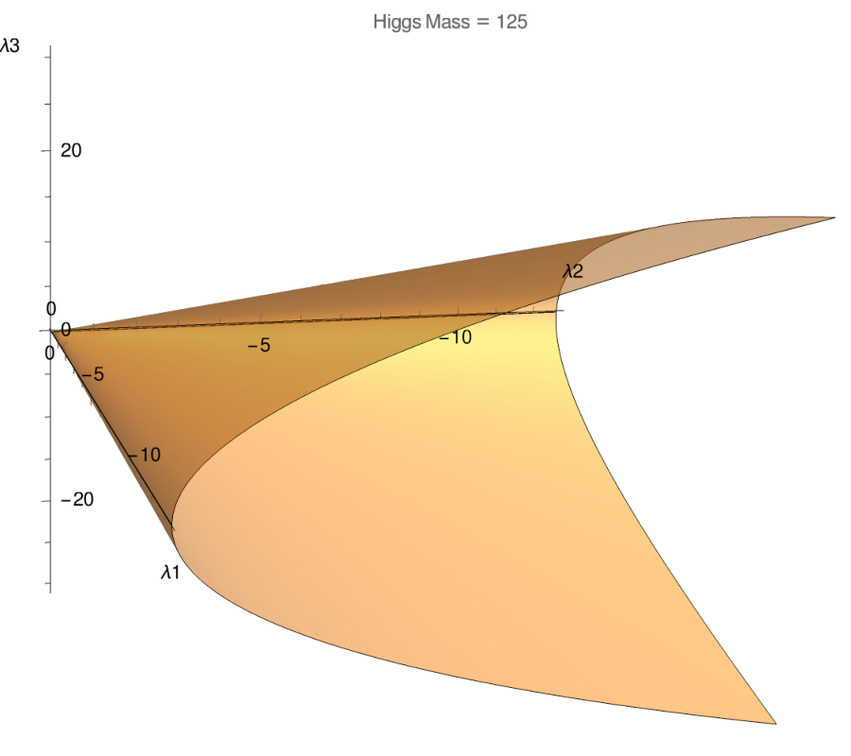
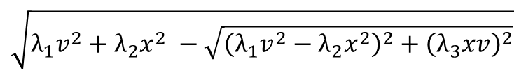
5.1 - Parametrização teórica
Tivemos como objetivo testar o modelo ao longo de uma parametrização teórica da massa correta do bosão de Higgs a tree level, para tal definimos um valor para ambos VEVs:
X=1000 GeV
V≈246 GeV
$$\sqrt{λ_{1}v^{2}+λ_{2}x^{2} −\sqrt{{\left(λ_{1}v^{2}−λ_{2}x^{2}\right)}^{2}+{\left(λ_{3}xv\right)}^{2}}}$$

Slide 36
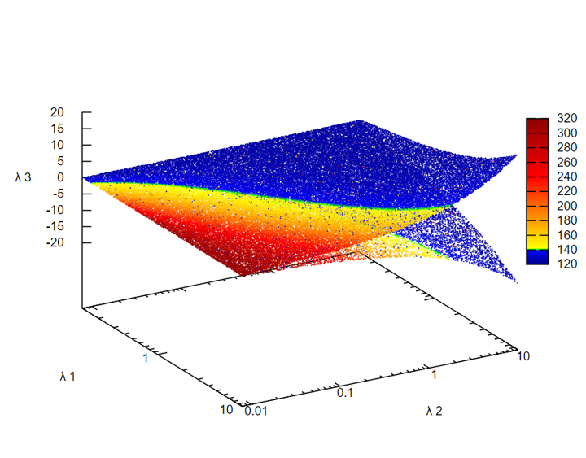
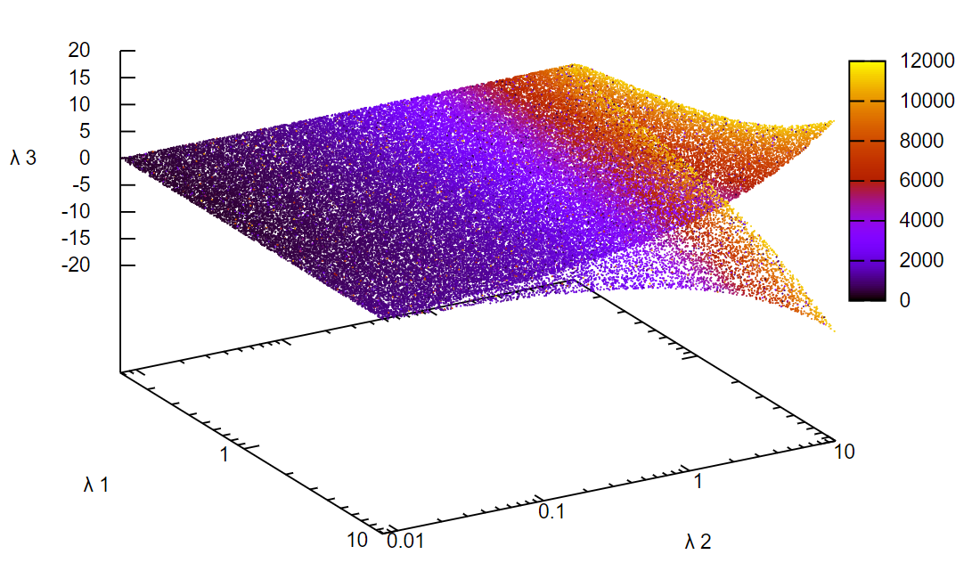
5.2 - Scan segundo uma parametrização
Feito um Scan alongo desta fold o que observamos é:
Correções quânticas já se afasta bastante do valor esperado.
O primeiro plot também pode ser pensado como um mapa de contraste.
A massa do novo Higgs pode ser observada no segundo plot.

Slide 37
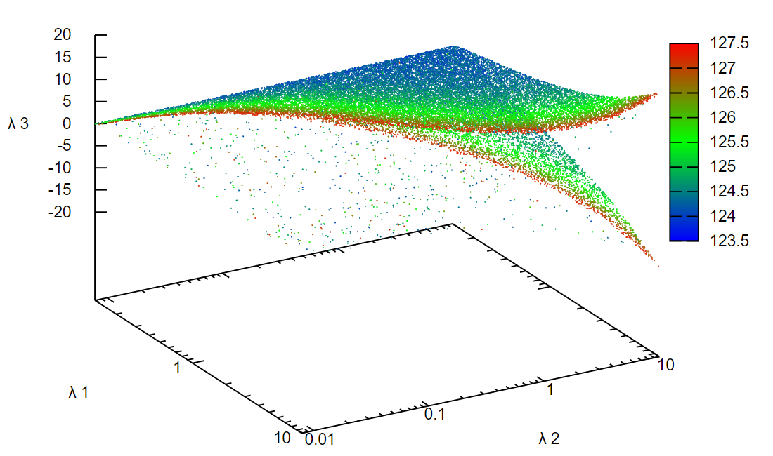
5.3 - Uma primeira seleção de pontos
Selecionado os dados que mais se aproximam da massa observada,
Revela uma zona densa de pontos que aparenta descrever um plano.
Indica que pode ainda ser uma forma cónica.

Slide 38
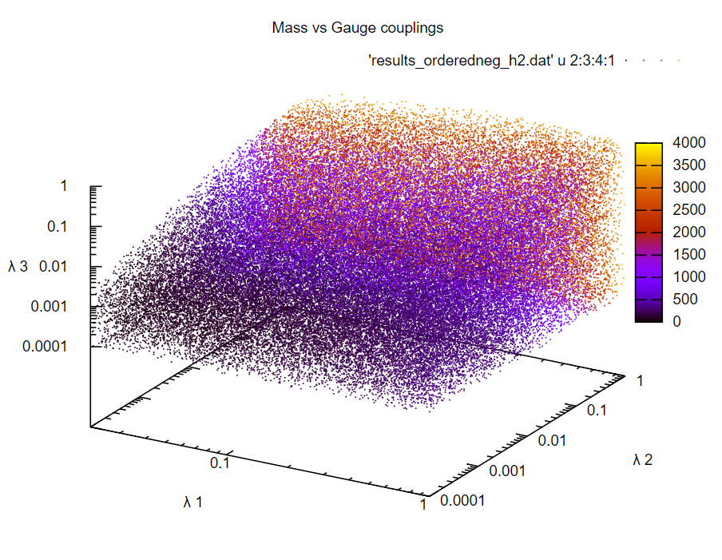
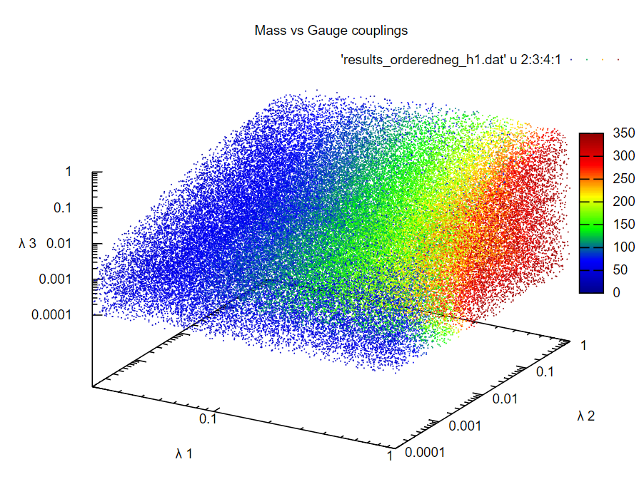
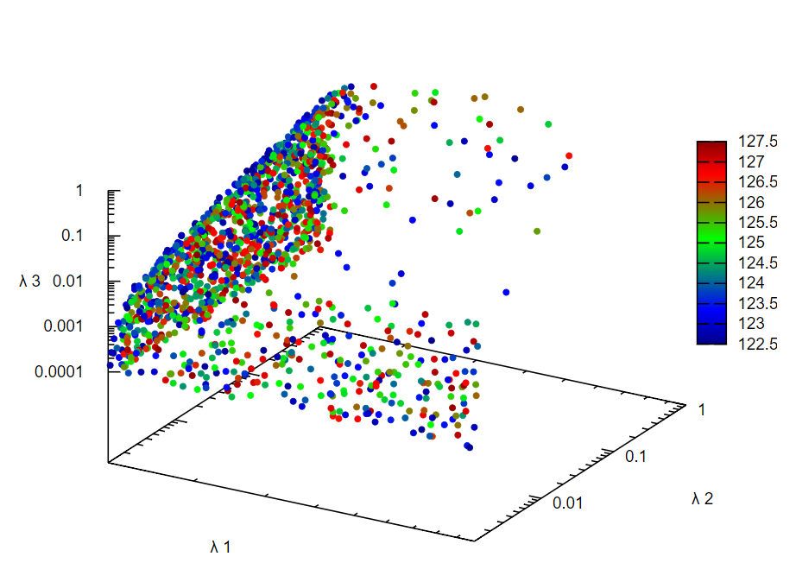
5.4 - Scans aleatórios
Feitos scans de completamente aleatórios com correções quânticas adicionais e uma nova seleção.

Slide 39
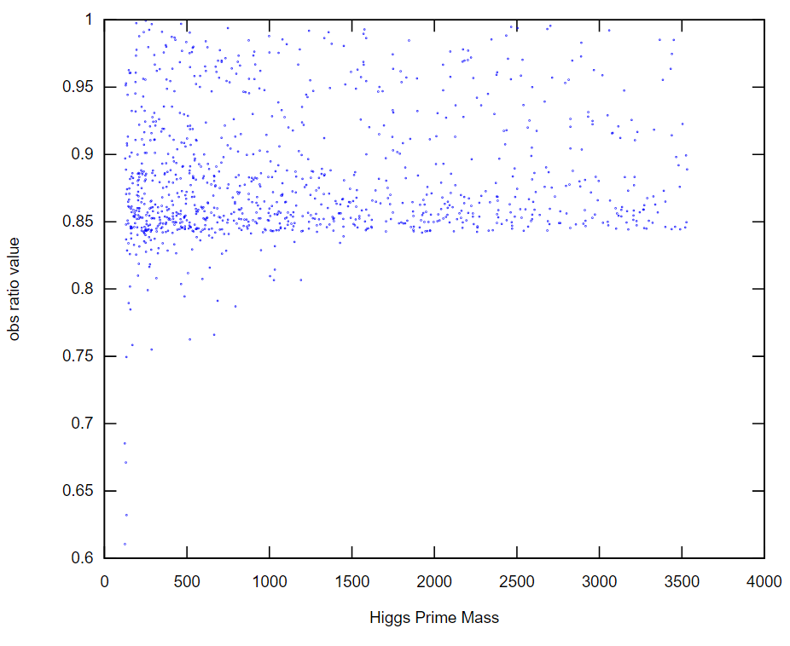
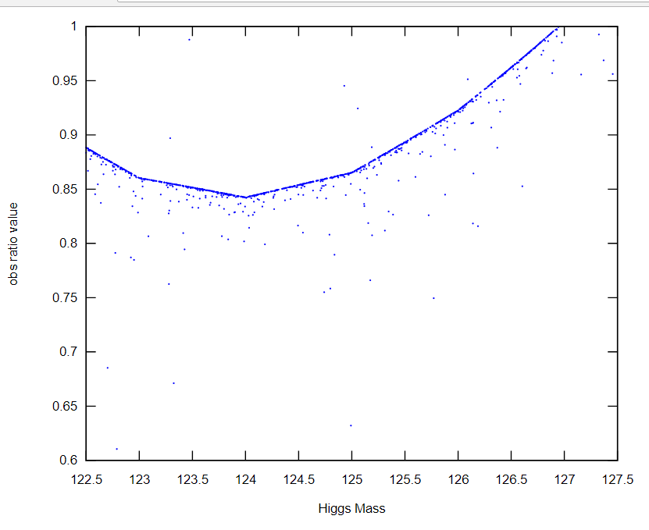
5.5 - Limites de exclusão
Destes selecionados foi calculado os limites de exclusão do sector escalar, Excluímos da nossa analise imediatamente todos os pontos que se encontram dentro da zona de exclusão.

Slide 40



5.6 - Compatibilidade do sector de Higgs
Estudamos também a probabilidade destes pontos não excluídos descreverem os estados observados do sector de Higgs através do programa HiggsSingals.

Slide 41



5.7 - Bissecções do gráfico de probabilidade
Para melhor visualização foi feita uma projeção do gráfico de pontos aceites segundo pares de eixos.

Slide 42


5.8 - Limites associados ao bosão Z’
Tendo em conta estes constrangimentos experimentais uma observação rápida da expressão associada a massa do novo bosão de Gauge simplificada,
$$M_{Z^{′}}≈2g_{1}^{′}x,$$
significando que o acoplamento de Gauge “prime” para o caso estudado tem o valor mínimo de $g_{1_{min}}^{′}≈2$

Slide 43
6 - Conclusões
O que fizemos neste projeto foi estudar as falhas do modelo padrão e explorar uma alternativa o modelo B-L-SM, focamo-nos principalmente no sector de Higgs
A nossa analise deste modelo aparenta mostrar que se encontra quase excluído ou descoberto mas existindo condições para que este consiga com alta probabilidade descrever o campo de Higgs pode ainda ser validado.
O que posso dizer do bosão Z’
O que posso dizer dos neutrinos
Este modelo continua com problemas não explicando dois dos problemas referidos no inicio do trabalho, nomeadamente a Matéria e energia escura e a Assimetria entre matéria e anti matéria

